Slide 1
Муниципальное казенное дошкольное образовательное учреждение Искитимского района Новосибирской области детский сад комбинированного вида «Красная шапочка» р.п. Линево
Методическое пособие «Умный зонтик»
Старшая логопедическая группа «Белоснежка»
Воспитатель: Артюшенко Ю.В.

Slide 2
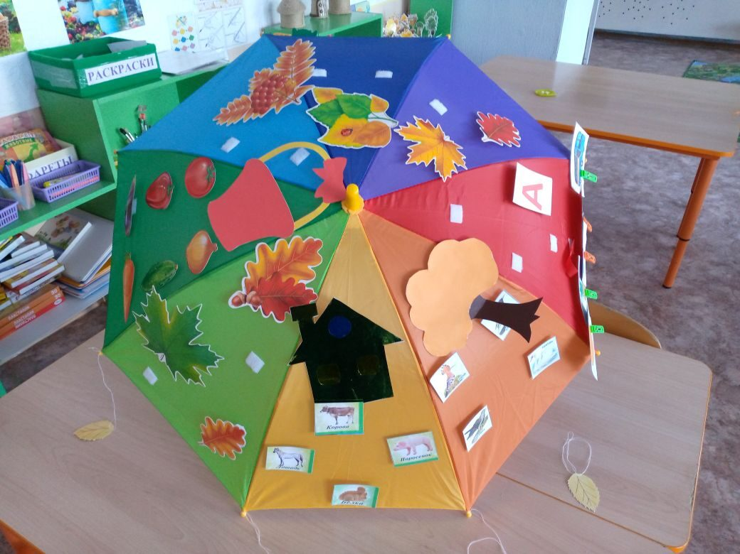
В рамках объявленного в детском саду конкурса «Дидактический зонтик», прописанного в годовом плане, мы создали пособие «Умный зонтик». Это пособие можно использовать в индивидуальной, групповой работе, сюрпризных моментах, физминутках, дыхательной гимнастике. Этот зонтик является элементом РППС .Целью этого пособия является: способствовать повышению познавательной активности; обогащать представление об окружающем мире; продолжать учить классифицировать предметы, побуждать сравнивать, анализировать, устанавливать закономерности, делать выводы; развивать речь, воображение, зрительное восприятие, мелкую моторику рук; активизировать зрительные функции (выделение формы, цвета, величины и пространственного положения изображений)

Slide 3
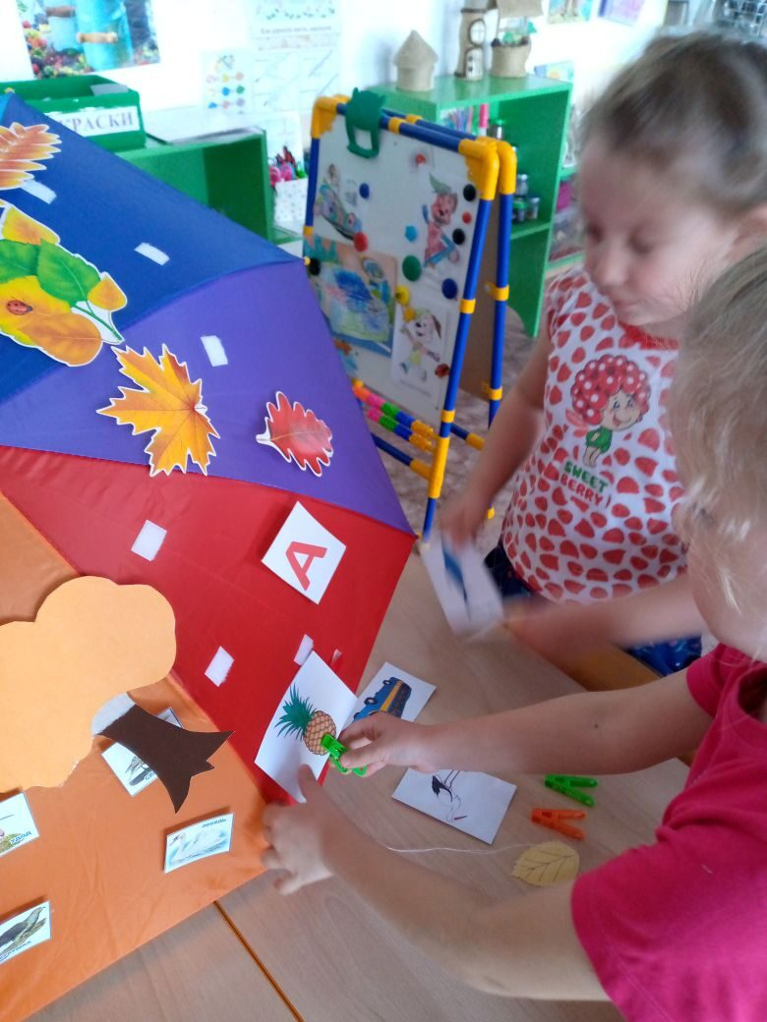
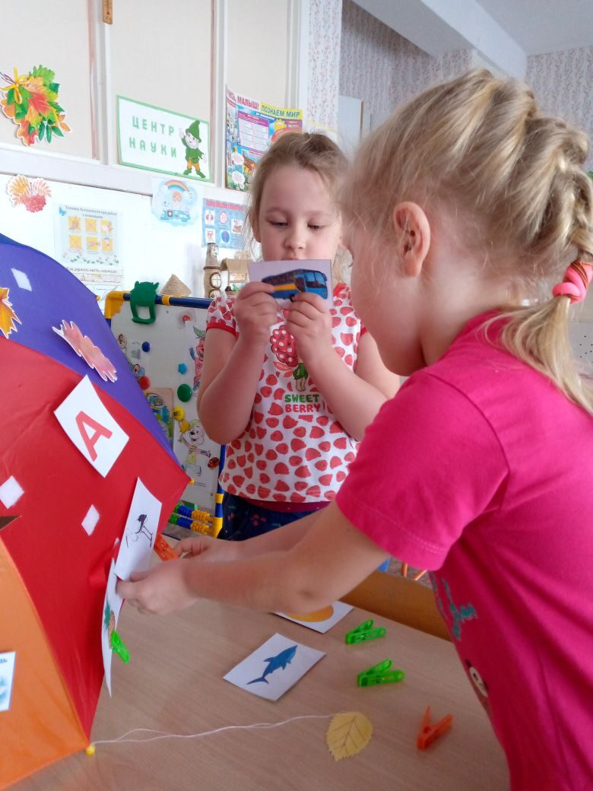
Это пособие состоит из нескольких секторов. Вся информация сменяемая по временам года, по темам недели и т д.
«Сектор букв и звуков» – задание найти картинки со словами, в которых есть звук А.

Slide 4
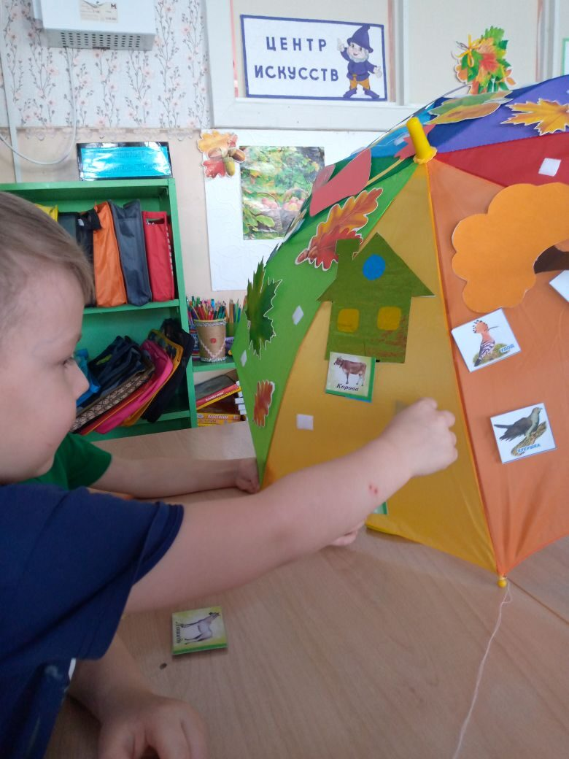
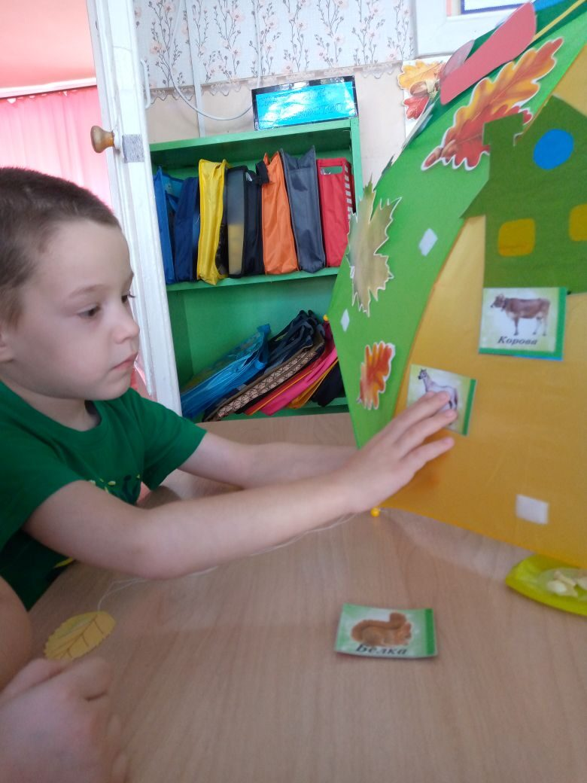
«Сектор с домиком», здесь изучаем домашних животных, птиц, мебель, посуда, бытовая техника. Например, задание «Четвертый лишний»

Slide 5
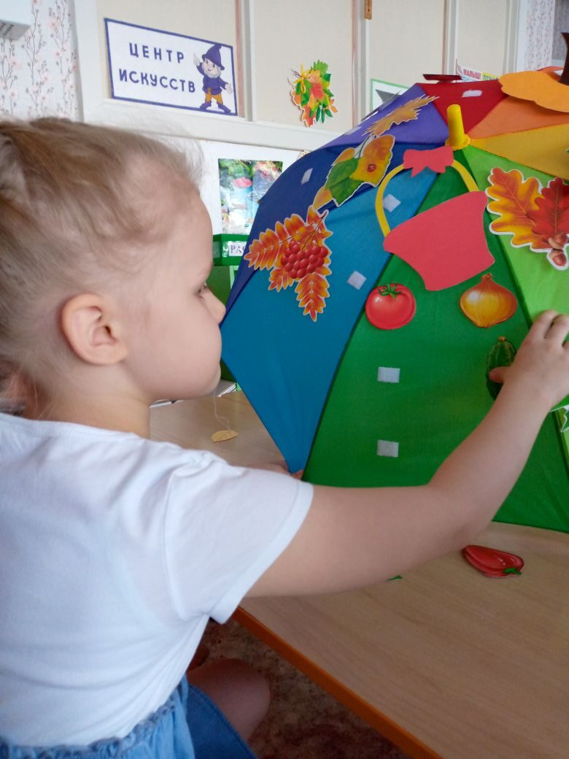
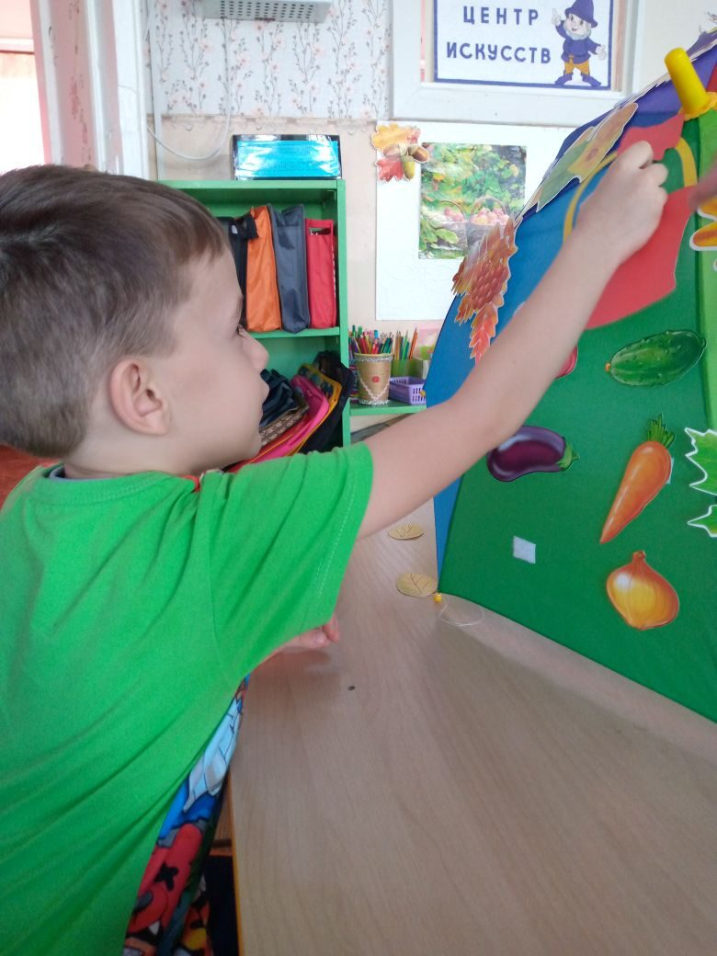
«Сектор с корзинкой» задания на изучение фруктов, овощей, грибов, ягод, классификация и обобщение . Например, собери овощи красного цвета или найди фрукты овальной формы.

Slide 6
«Сектор с деревом», здесь изучаем времена года, диких животных, птиц, деревья. Например, игра «Вызываю на связь» по программе «ПРО ДЕТЕЙ», один ребенок берет картинку с птицей с зонтика, описывает ее, а другой ищет такую птицу на большом плакате.

Slide 7
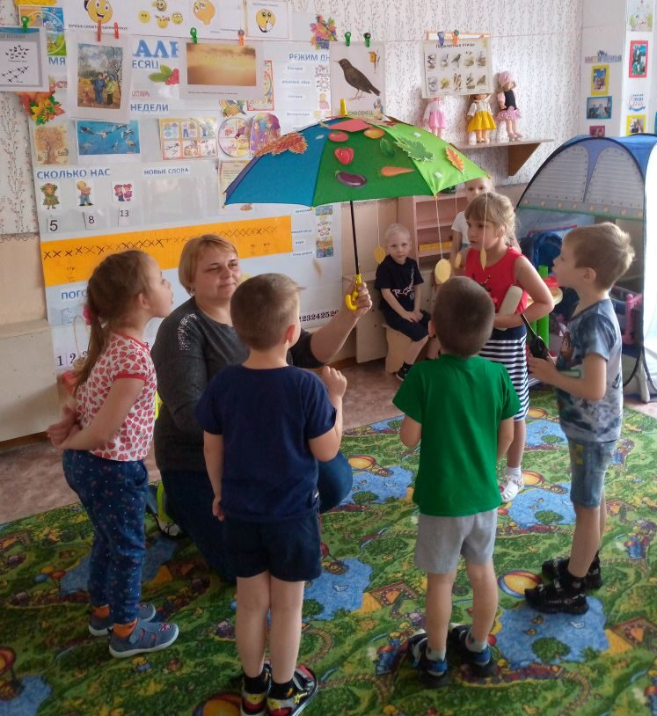
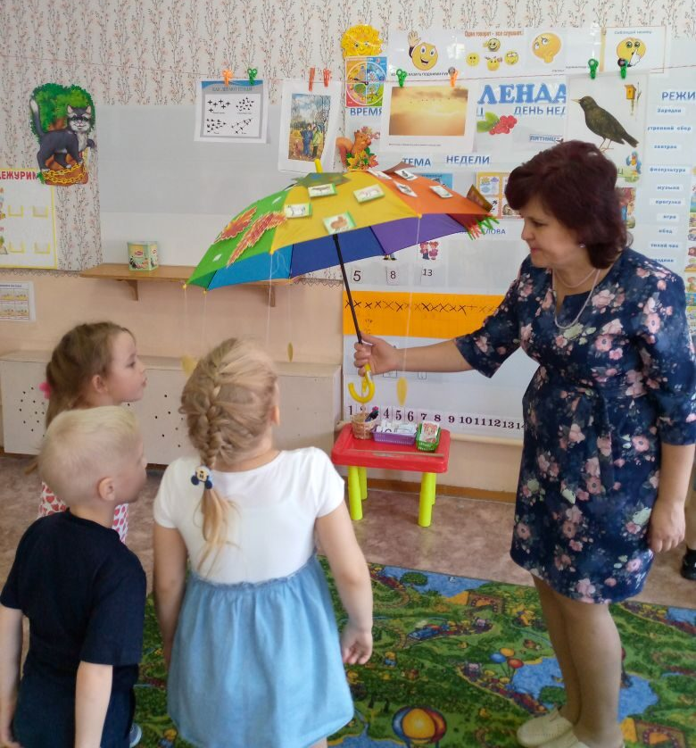
Дыхательные упражнения

Slide 8
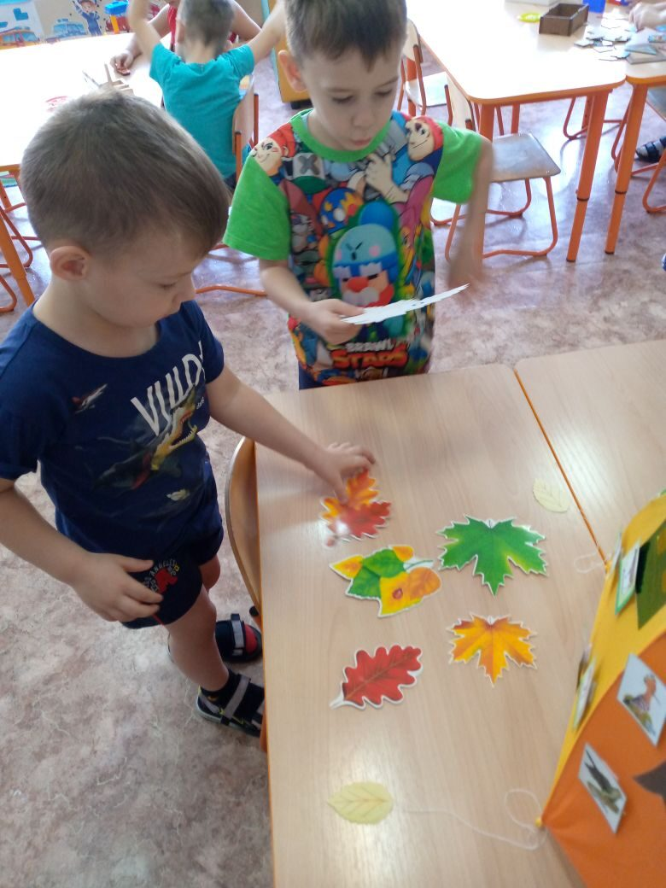
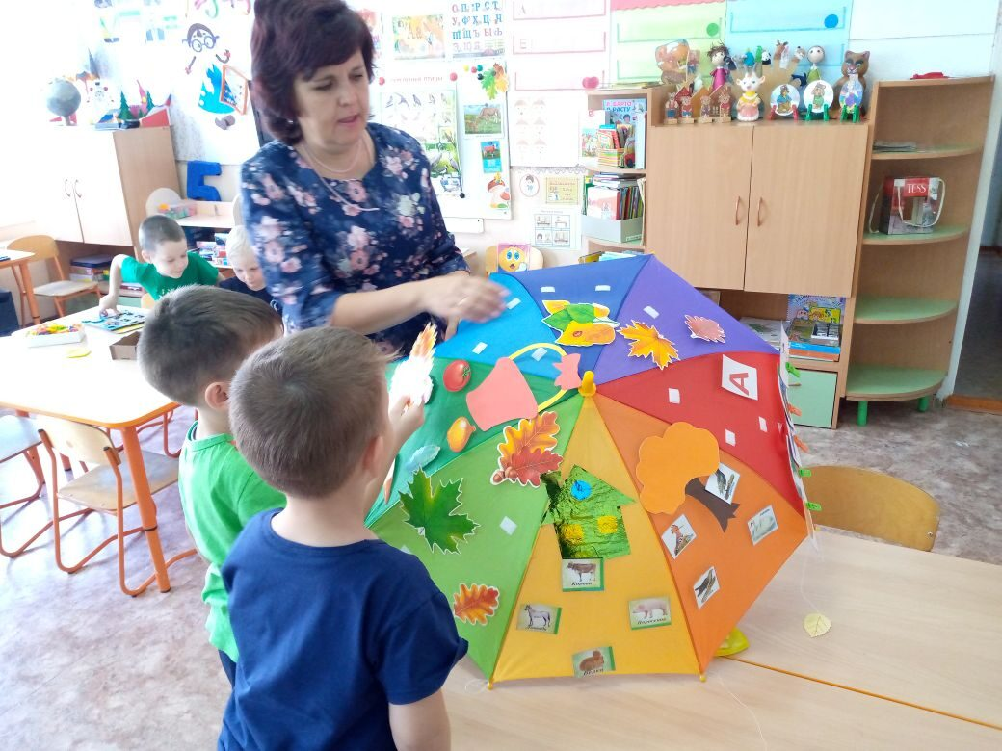
Это пособие использует в работе с детьми и логопед, для развития речи. Игра «Назови с какого дерева листик»

Slide 9
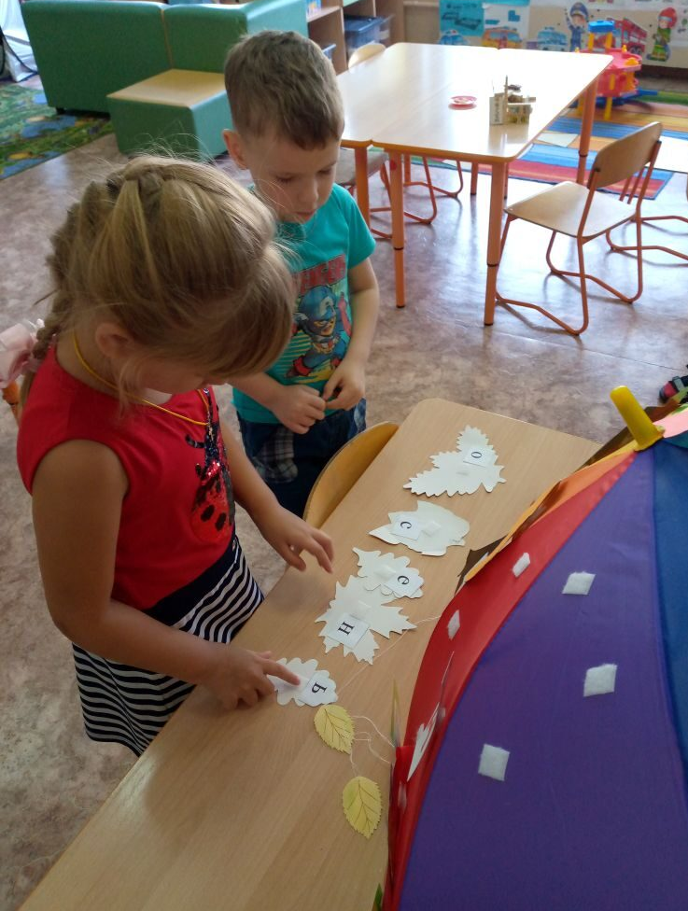
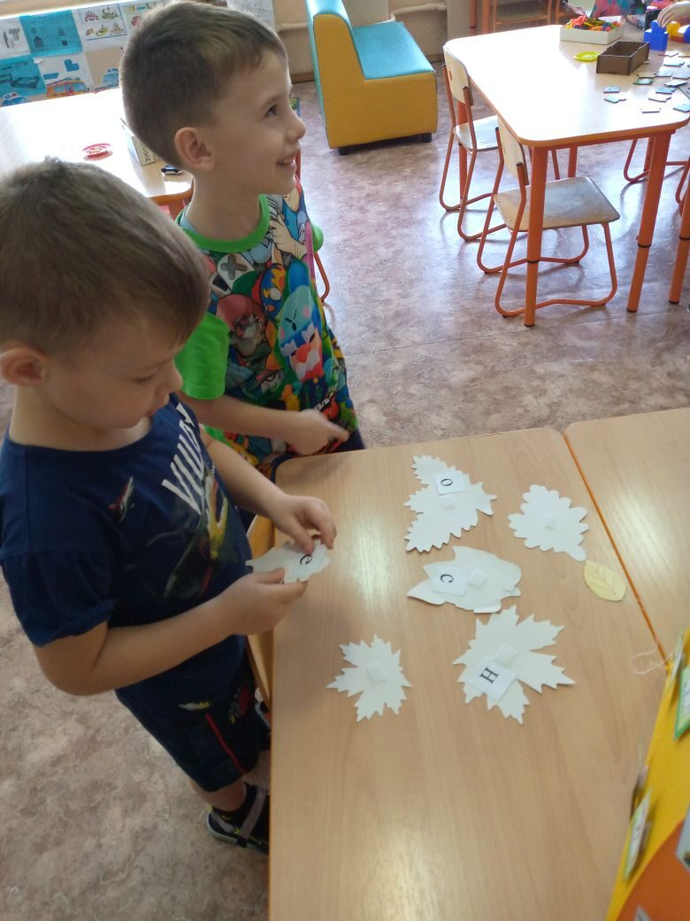
Задание «Составь по буквам слово»

